Slide 1
프로그래밍 언어응용 문제해결 시나리오
AI기반 스마트제조공정 빅데이터 분석 시스템개발1차
[토끼게임][RabbitGame]
2022.08.03. 이국두

Slide 2
목차
토끼 게임[RabbitGame]에 대한 설명
토끼 게임의 플로우차트(Flow Chart)
토끼 게임의 Play영상
코드 작성의 종류(배열),(doWhile),(tryCatch),(if)
코드 작성의 종류 (ArrayList),(상속),(람다식)
코드 작성의 종류 (doWhile),(switch),(for반복문)
코드 작성의 종류 (While),(결과)

Slide 3
1. 토끼 게임[RabbitGame]에 대한 설명
토끼를 키우는 게임이다.
토끼를 키우면서 발생하는 이벤트들로 게임의 유저가 당황하거나 즐거워 할 수 있다.
토끼는 매우 잘 죽을 수 있다. 열심히 키워서 마음에 드는 엔딩을 찾아보자!

Slide 4
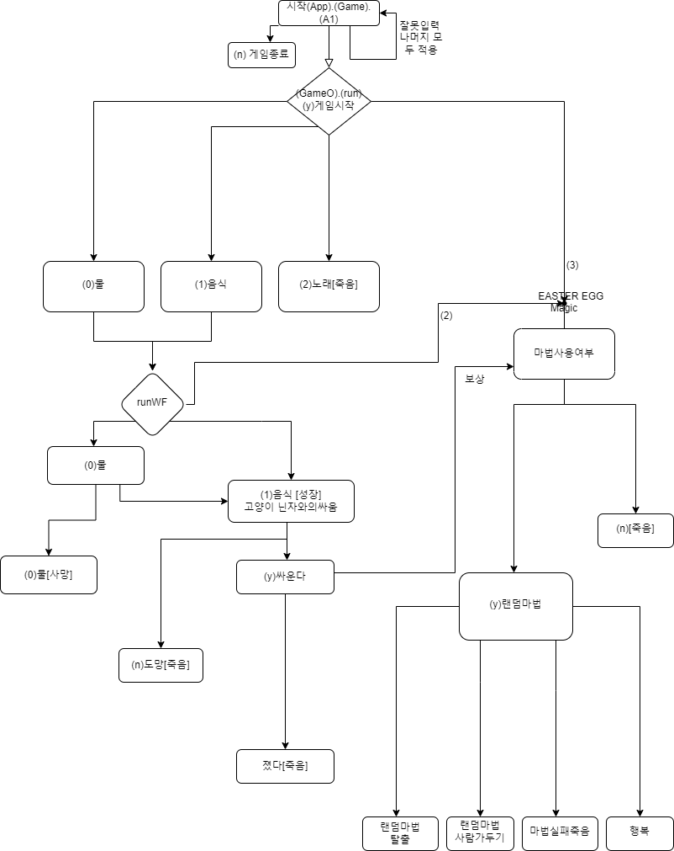
2. 토끼 게임의 플로우차트(Flow Chart)

Slide 5
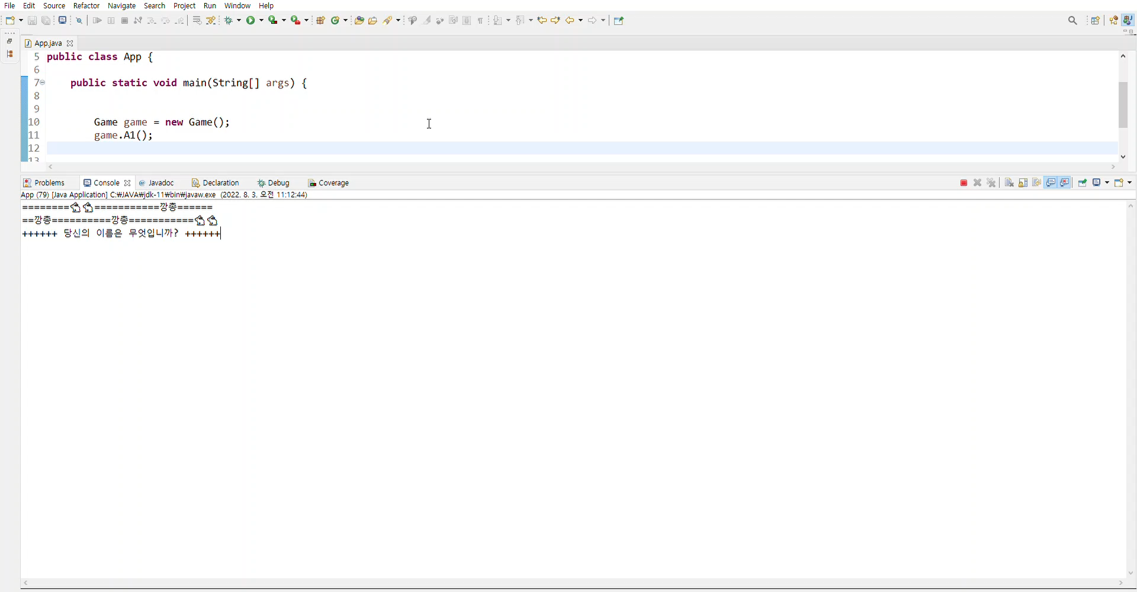
3. 토끼 게임의 Play영상

Slide 6

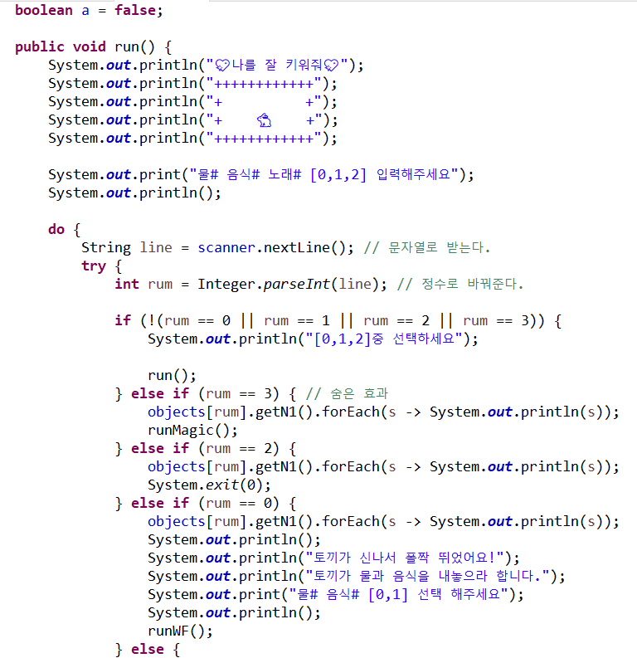
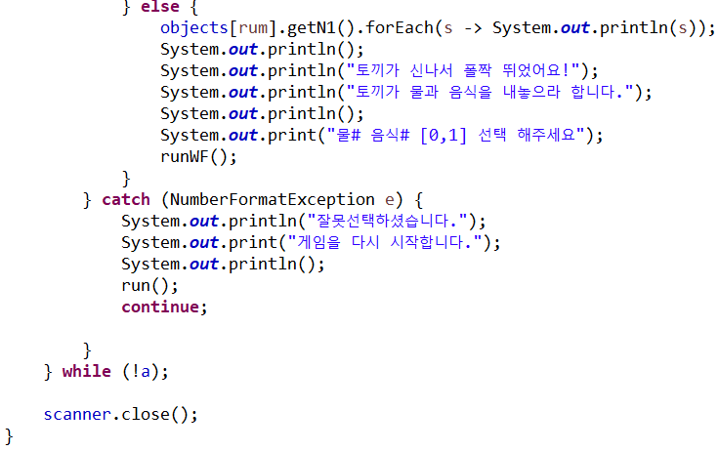
4. 코드 작성의 종류(배열),(doWhile),(tryCatch),(if)

Slide 7
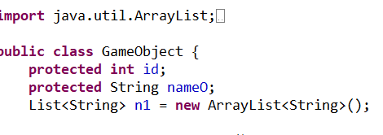
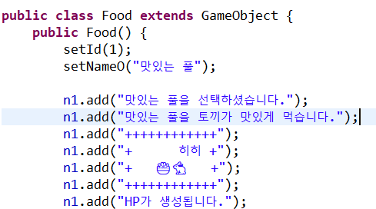

5. 코드 작성의 종류 (ArrayList),(상속),(람다식)

Slide 8
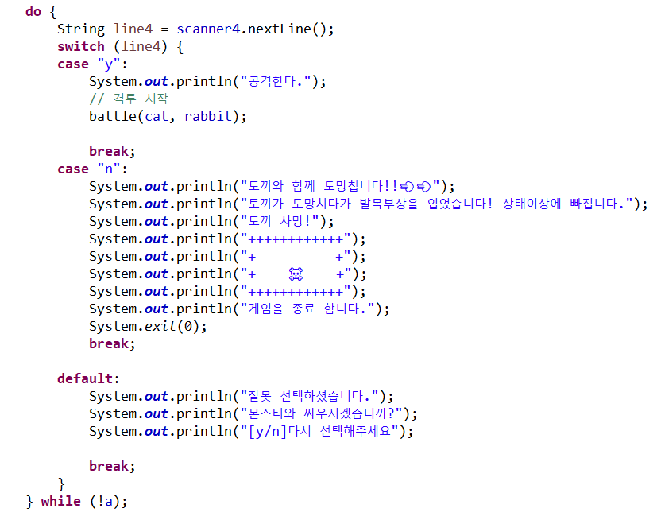
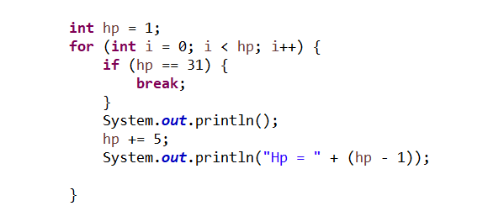
6. 코드 작성의 종류 (doWhile),(switch),(for반복문)

Slide 9
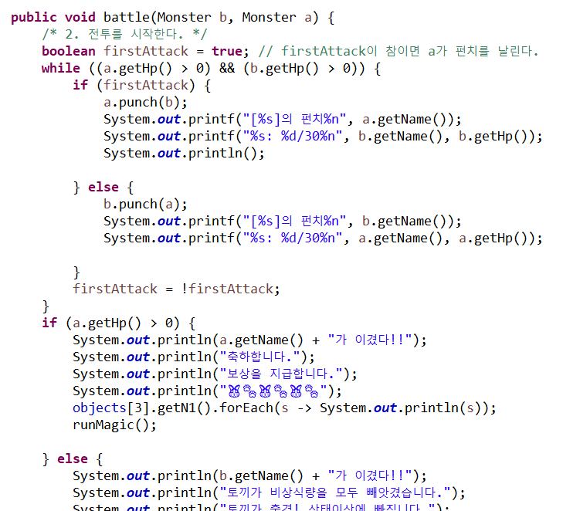
7. 코드 작성의 종류 (While),(결과)

Slide 10
감사합니다.

